Slide 1

Manajemen Proyek
Gold - Chapter 8 - Topic 2

Slide 2

Agenda
Manajemen proyek
1) Apa itu proyek?
2) Manajemen proyek 3) Project manager
4) Mengapa tim UI/UX membutuhkan project manager?

Slide 3
Apa itu proyek?

Slide 4
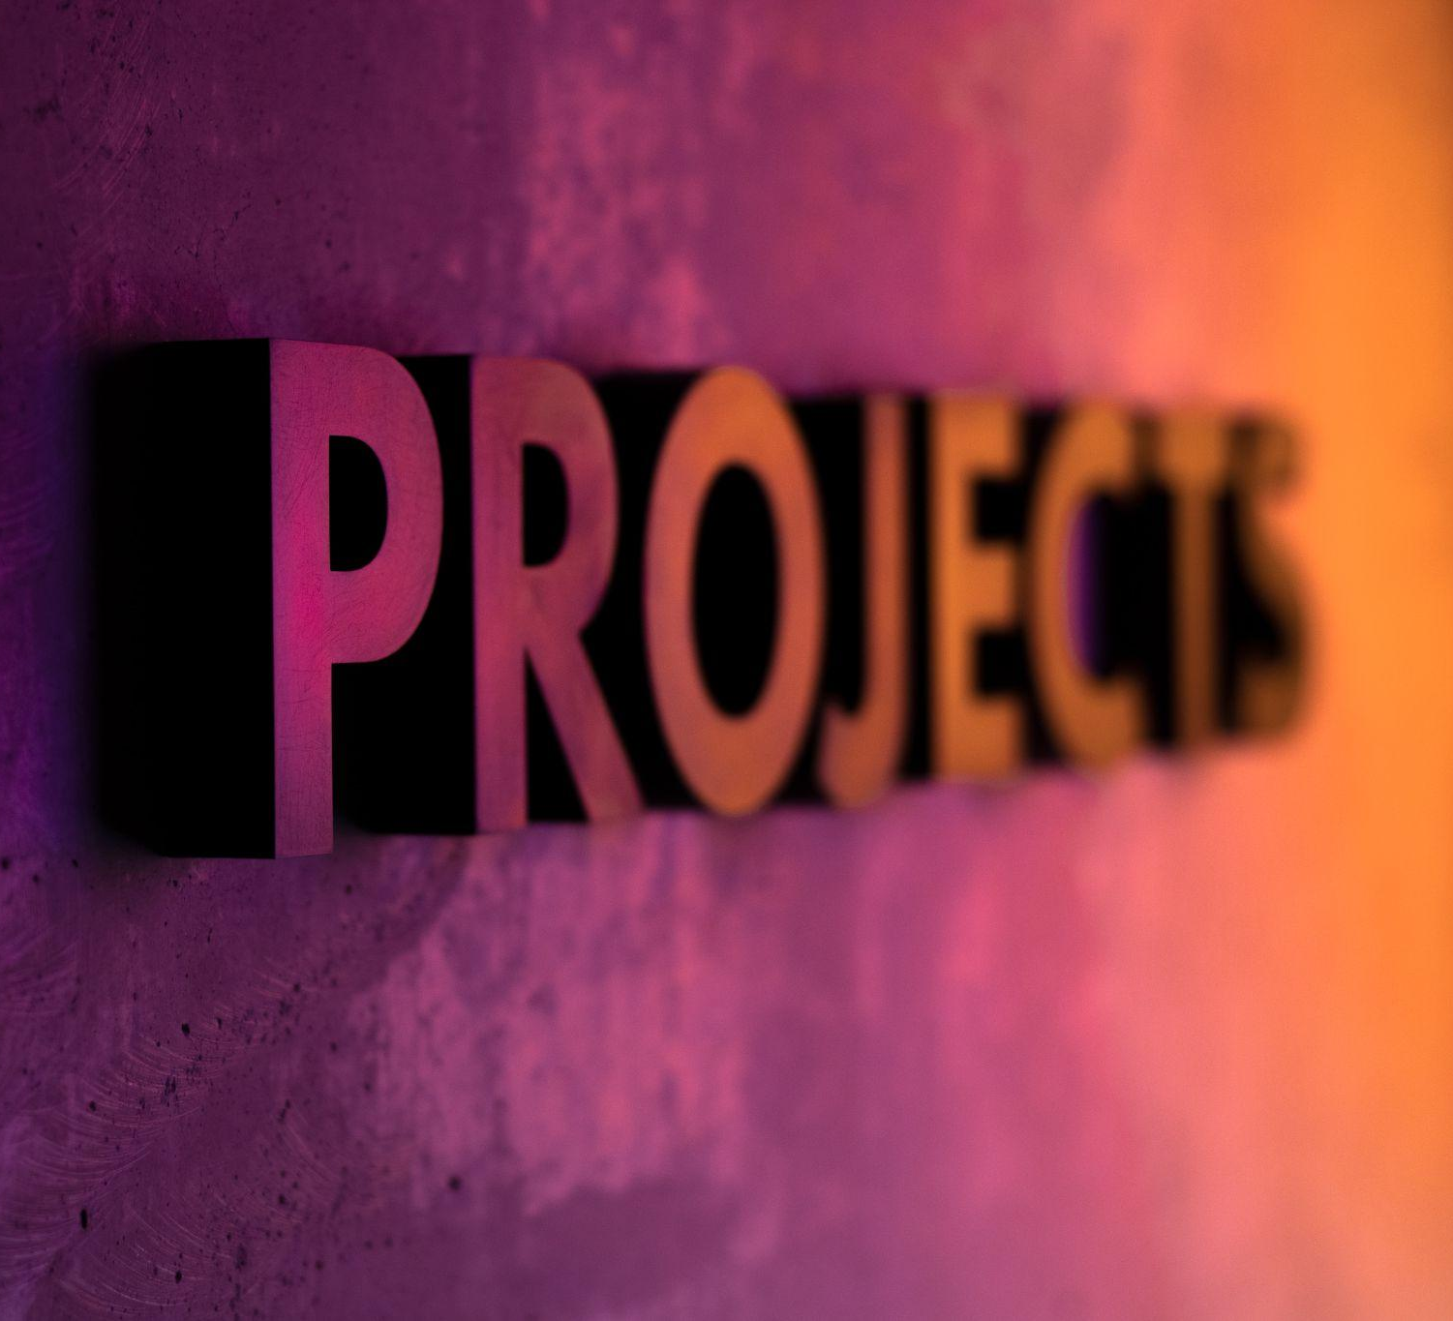
Apa itu proyek?
Definisi sebuah proyek
Berikut adalah definisi proyek yang diberikan oleh Project Management Institute (PMI): “Sebuah proyek bersifat sementara karena memiliki awal dan akhir yang ditentukan dalam waktu, dan oleh karena itu ruang lingkup dan sumber daya yang ditentukan. Dan sebuah proyek itu unik karena itu bukan operasi rutin, tetapi serangkaian operasi khusus yang dirancang untuk mencapai tujuan tunggal.”
Notes:
Photo by Octavian Dan on Unsplash

Slide 5
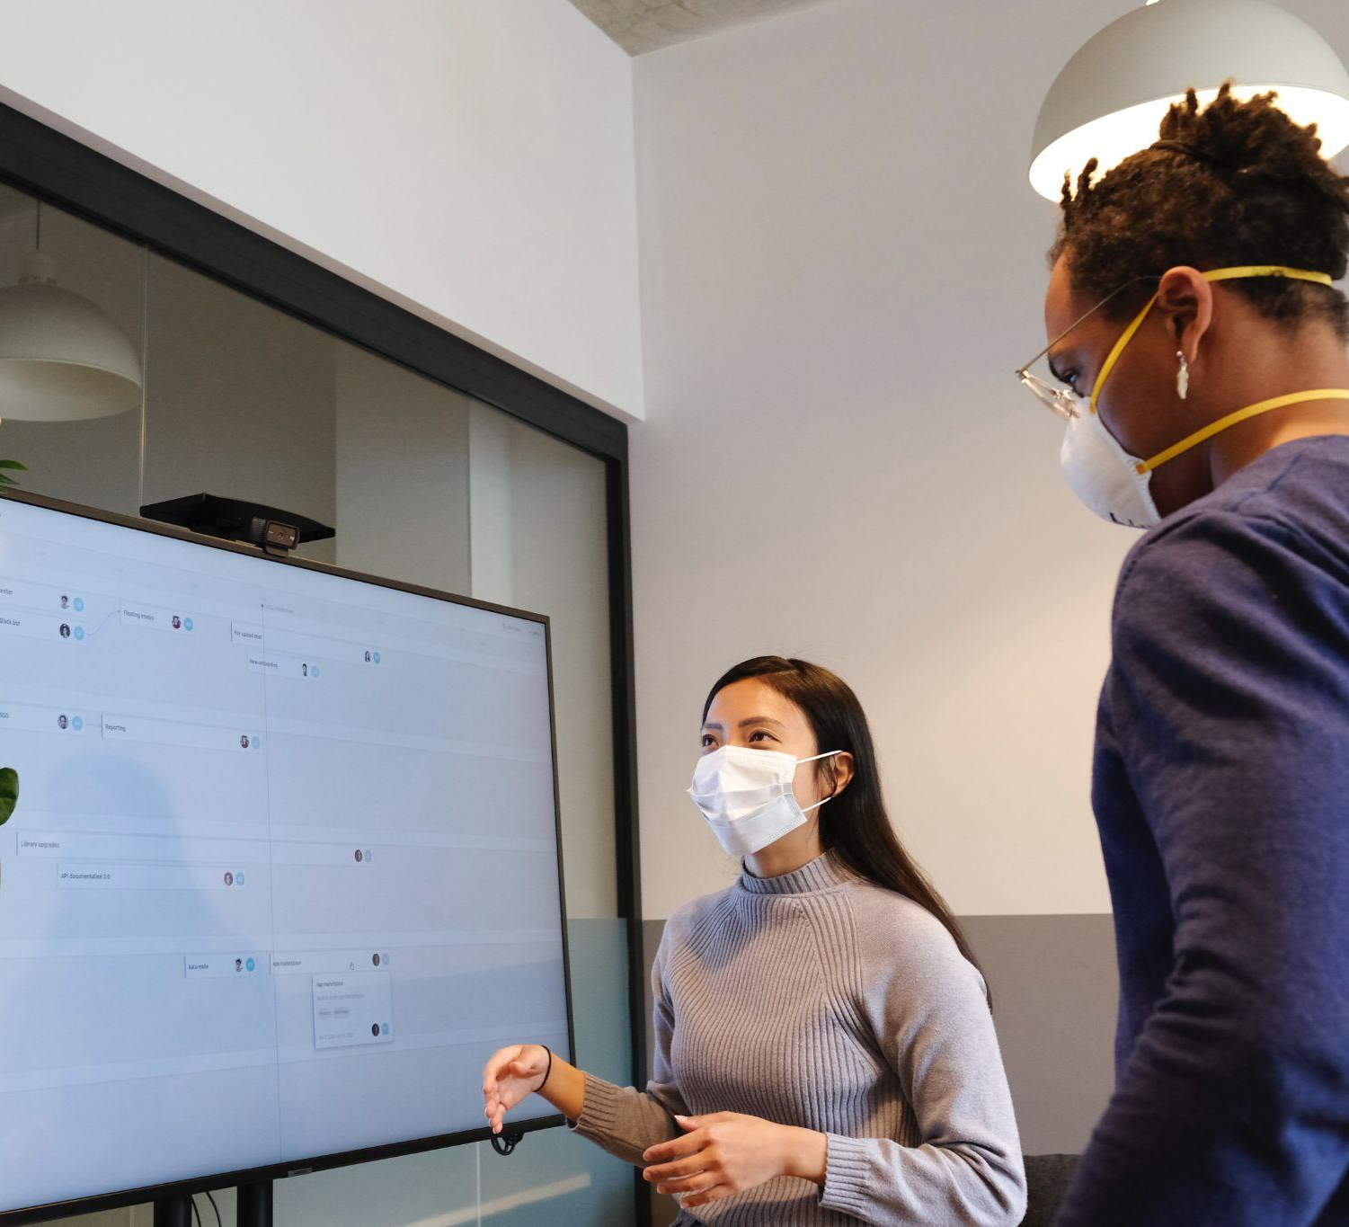
Apa itu proyek?
Proyek perangkat lunak
Proyek perangkat lunak terdiri dari langkah-langkah yang terlibat dalam membuat produk sebelum benar-benar tersedia ke pasar.
Proyek dapat ditangani oleh hanya beberapa orang atau melibatkan banyak orang (lebih dari 100). Proyek biasanya ditugaskan oleh suatu perusahaan dan dilakukan untuk membentuk produk baru yang belum dibuat.
Notes:
Photo by airfocus on Unsplash

Slide 6
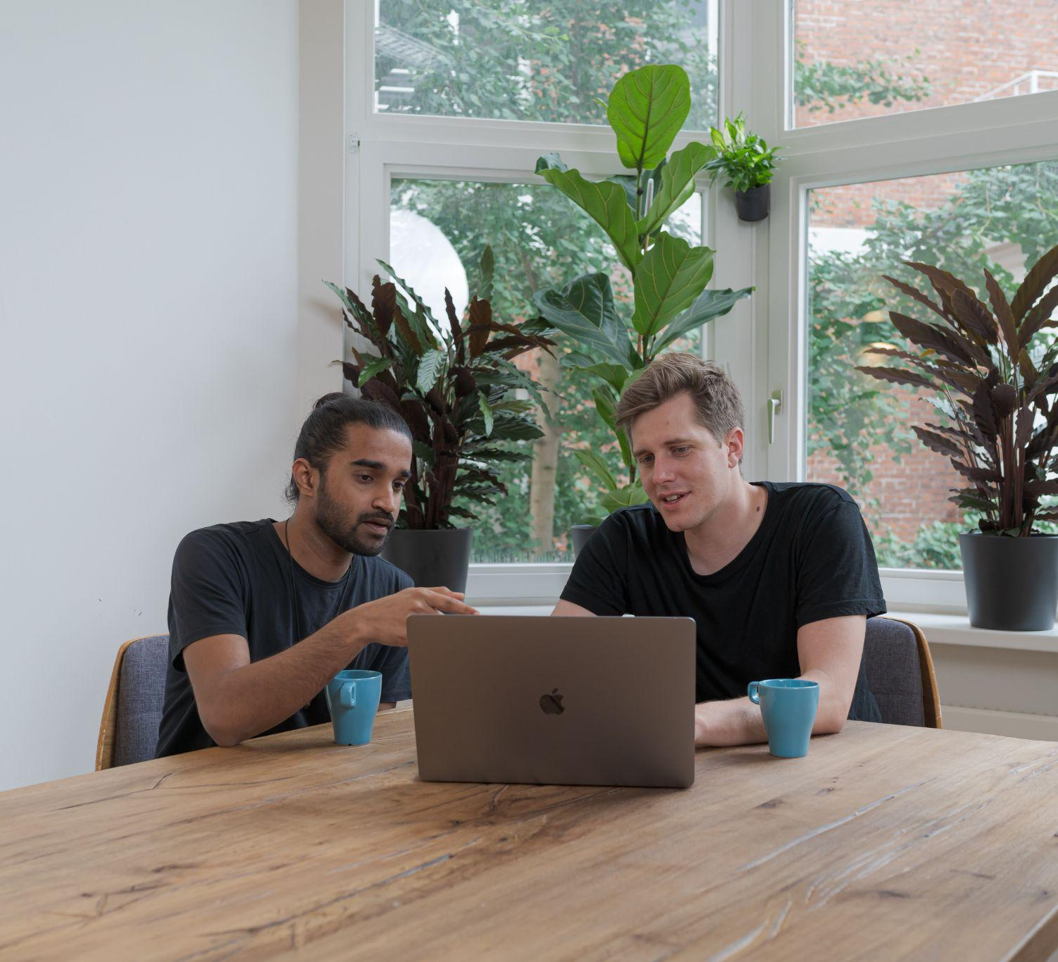
Apa itu proyek?
Proyek vs Produk
Di sisi lain, produk adalah barang, layanan, platform, aplikasi, sistem, dll., yang dibuat, umumnya untuk dijual, untuk memenuhi kebutuhan pelanggan dan bisnis.
Dalam ritel dan manufaktur, sebuah produk mungkin berupa bahan yang diubah menjadi barang jadi. Dalam teknologi, produk Anda mungkin berupa perangkat lunak atau layanan, yang memerlukan pemeliharaan.
Produk adalah hasil dari sebuah proyek. Proyek perangkat lunak, ketika selesai, dapat menghasilkan sebuah produk (atau sebuah tingkatan pada produk) yang diterbitkan untuk digunakan pengguna.
Notes:
Photo by airfocus on Unsplash

Slide 7
Manajemen proyek

Slide 8
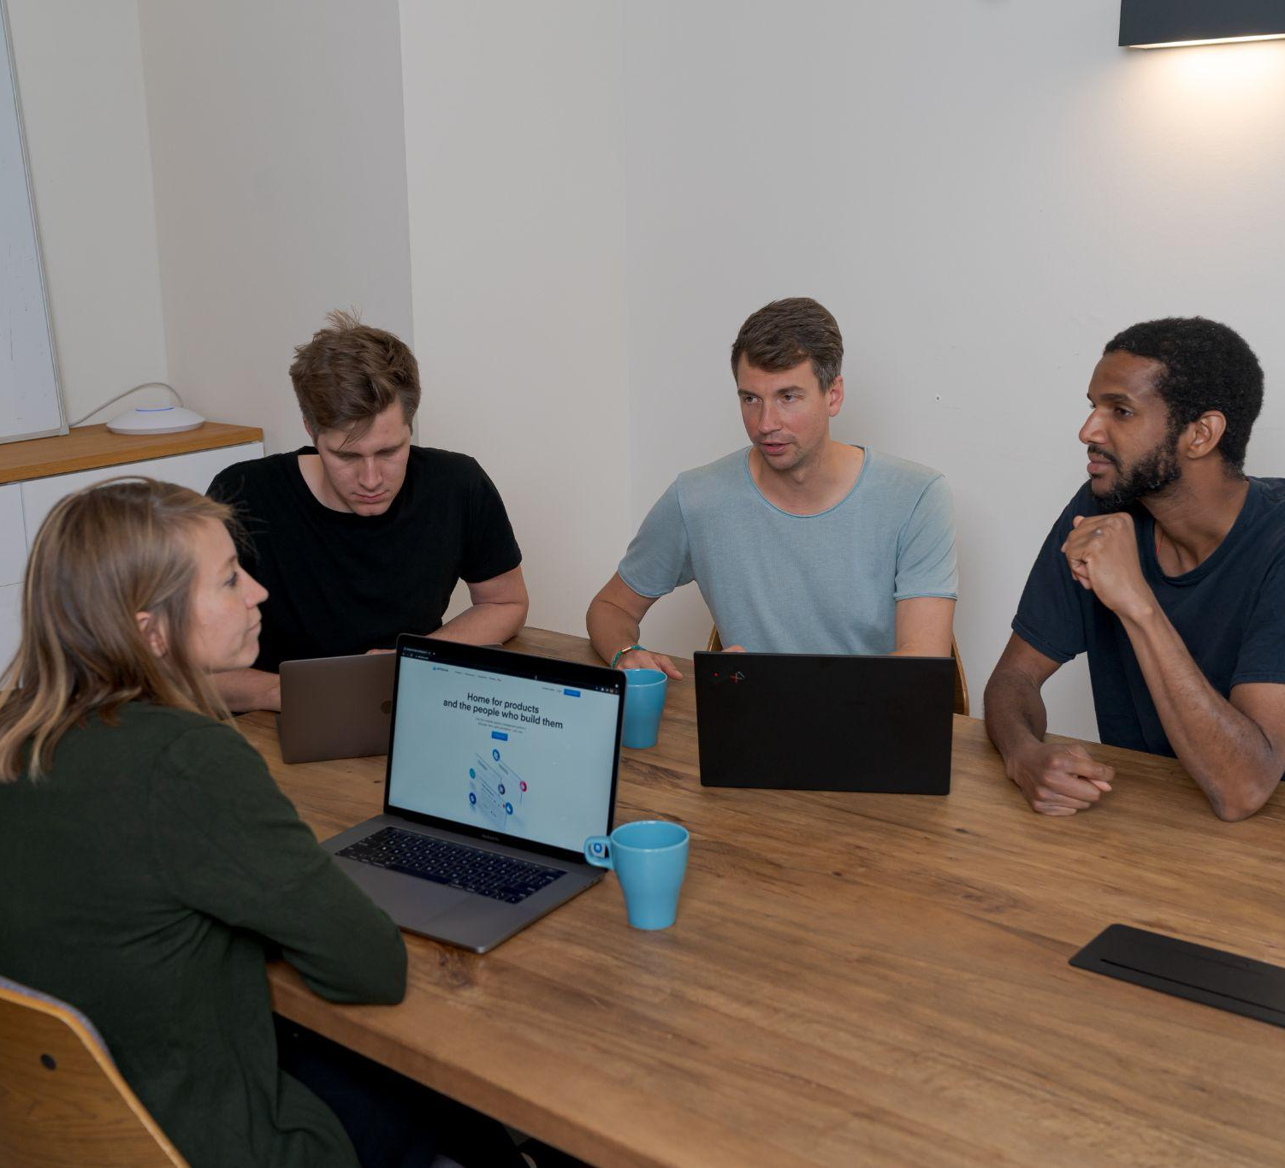
Manajemen proyek
Sebuah proyek
Sebuah proyek umumnya diprakarsai oleh kebutuhan yang dirasakan dalam suatu organisasi. Sebuah proyek akan memiliki awal dan akhir, rencana anggaran, waktu dan sumber daya dan melibatkan tim yang dibangun dengan tujuan.
Tim proyek terdiri dari banyak anggota tim yang berbeda, misalnya, pengguna akhir/pelanggan (dari suatu produk atau layanan), perwakilan dari Teknologi Informasi (TI), pemimpin proyek, analis bisnis, pelatih, sponsor proyek, dan pemangku kepentingan lainnya.
Notes:
Photo by airfocus on Unsplash

Slide 9

Manajemen proyek
Manajemen proyek
Manajemen proyek adalah disiplin pengelolaan semua sumber daya yang berbeda dan aspek proyek sedemikian rupa sehingga sumber daya memberikan semua output yang diperlukan untuk menyelesaikan proyek dalam ruang lingkup, waktu, dan kendala biaya yang ditentukan.
Hal - hal tersebut disepakati dalam tahap inisiasi proyek dan pada saat proyek dimulai, semua pemangku kepentingan dan anggota tim akan memiliki pemahaman dan penerimaan yang jelas tentang proses, metodologi, dan hasil yang diharapkan.
Notes:
Photo by airfocus on Unsplash

Slide 10
Manajemen proyek
9 bidang utama dalam manajemen proyek
1) Integration Management
2) Scope Management
3) Time Management
4) Cost Management
5) Quality Management
6) Human Resource Management
7) Communication Management
8) Risk Management
9) Procurement Management
Notes:
Photo by airfocus on Unsplash

Slide 11
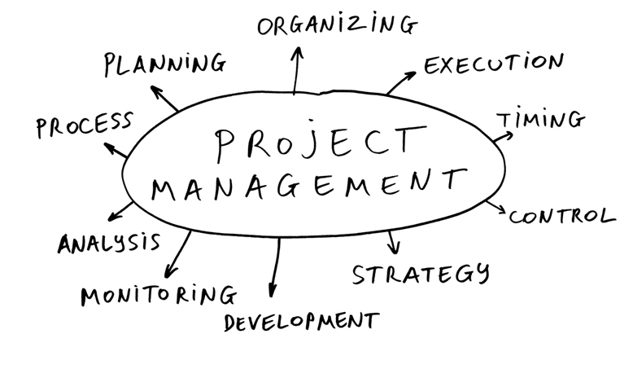
Manajemen proyek
Notes:
Photo by Ilya Pavlov on Unsplash

Slide 12
Manajemen proyek
Manajemen Proyek vs Manajemen Produk
Manajemen produk bertujuan untuk mengawasi produk yang dikembangkan dalam suatu organisasi. Ini termasuk mengelola setiap aspek siklus hidup produk, dari tahap analisis hingga manajemen rilis.
Manajemen proyek membantu tim mengatur, melacak, dan melaksanakan pekerjaan dalam suatu proyek. Ini termasuk mengelola pemangku kepentingan, tugas, dan kemajuan; melihat proyek sampai selesai; dan menerapkan alat yang diperlukan untuk sukses. Manajemen proyek juga berfokus pada kolaborasi tim dan mendorongnya melalui penggunaan alat dan permainan membangun tim.
Notes:
Photo by airfocus on Unsplash

Slide 13
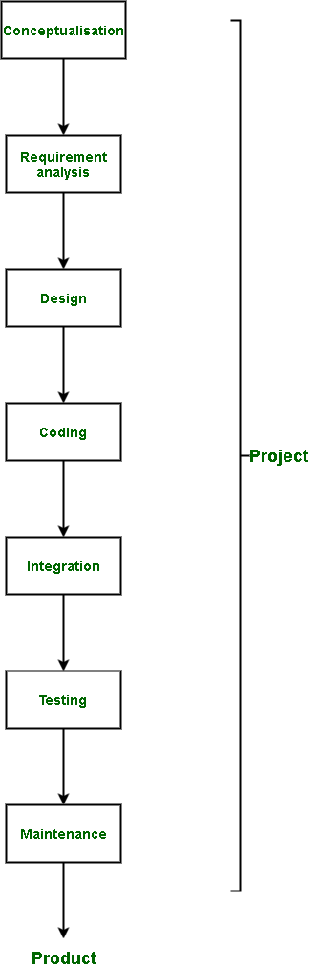
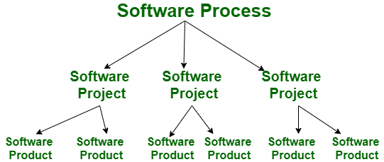
Manajemen proyek
Notes:
Image from https://www.geeksforgeeks.org/difference-between-project-and-product/

Slide 14
Project manager

Slide 15
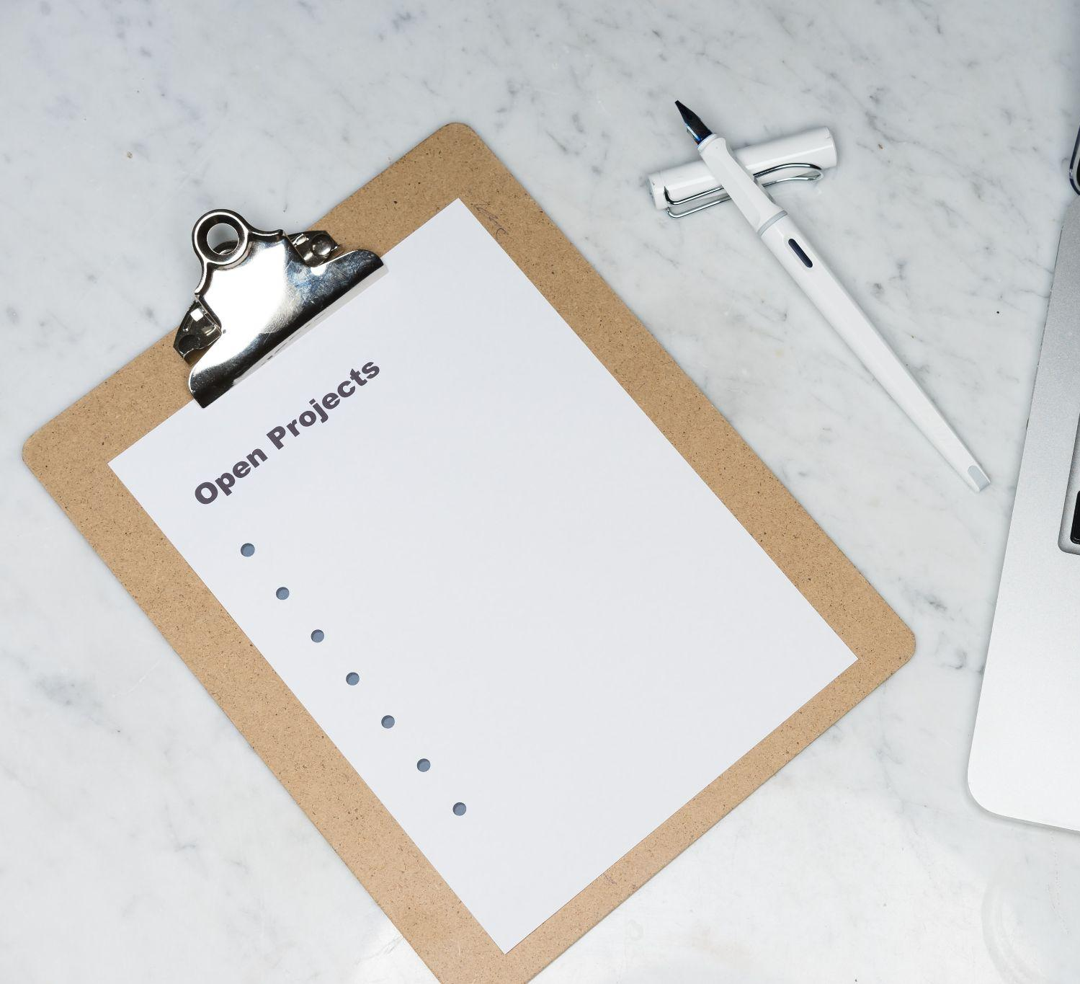
Project manager
Tujuan dan sasaran organisasi dapat dicapai secara efisien melalui manajemen proyek yang tepat. Manajer proyek atau project manager memainkan peran kunci dalam mengelola proyek. Mereka memperkirakan semua risiko yang mungkin timbul selama proses produksi dan memastikan bahwa semua risiko ditangani dengan rencana yang tepat.
Dengan mengikuti struktur manajemen proyek yang baik, karyawan akan memiliki pemahaman yang baik tentang peran dan tanggung jawab mereka, mereka juga akan mengetahui jadwal pengiriman dan akan memiliki kesempatan untuk merencanakan jadwal mereka dengan tepat. Struktur manajemen proyek yang baik memastikan bahwa proyek selesai dalam jangka waktu tertentu dan sesuai anggaran.
Notes:
Photo by Markus Winkler on Unsplash

Slide 16
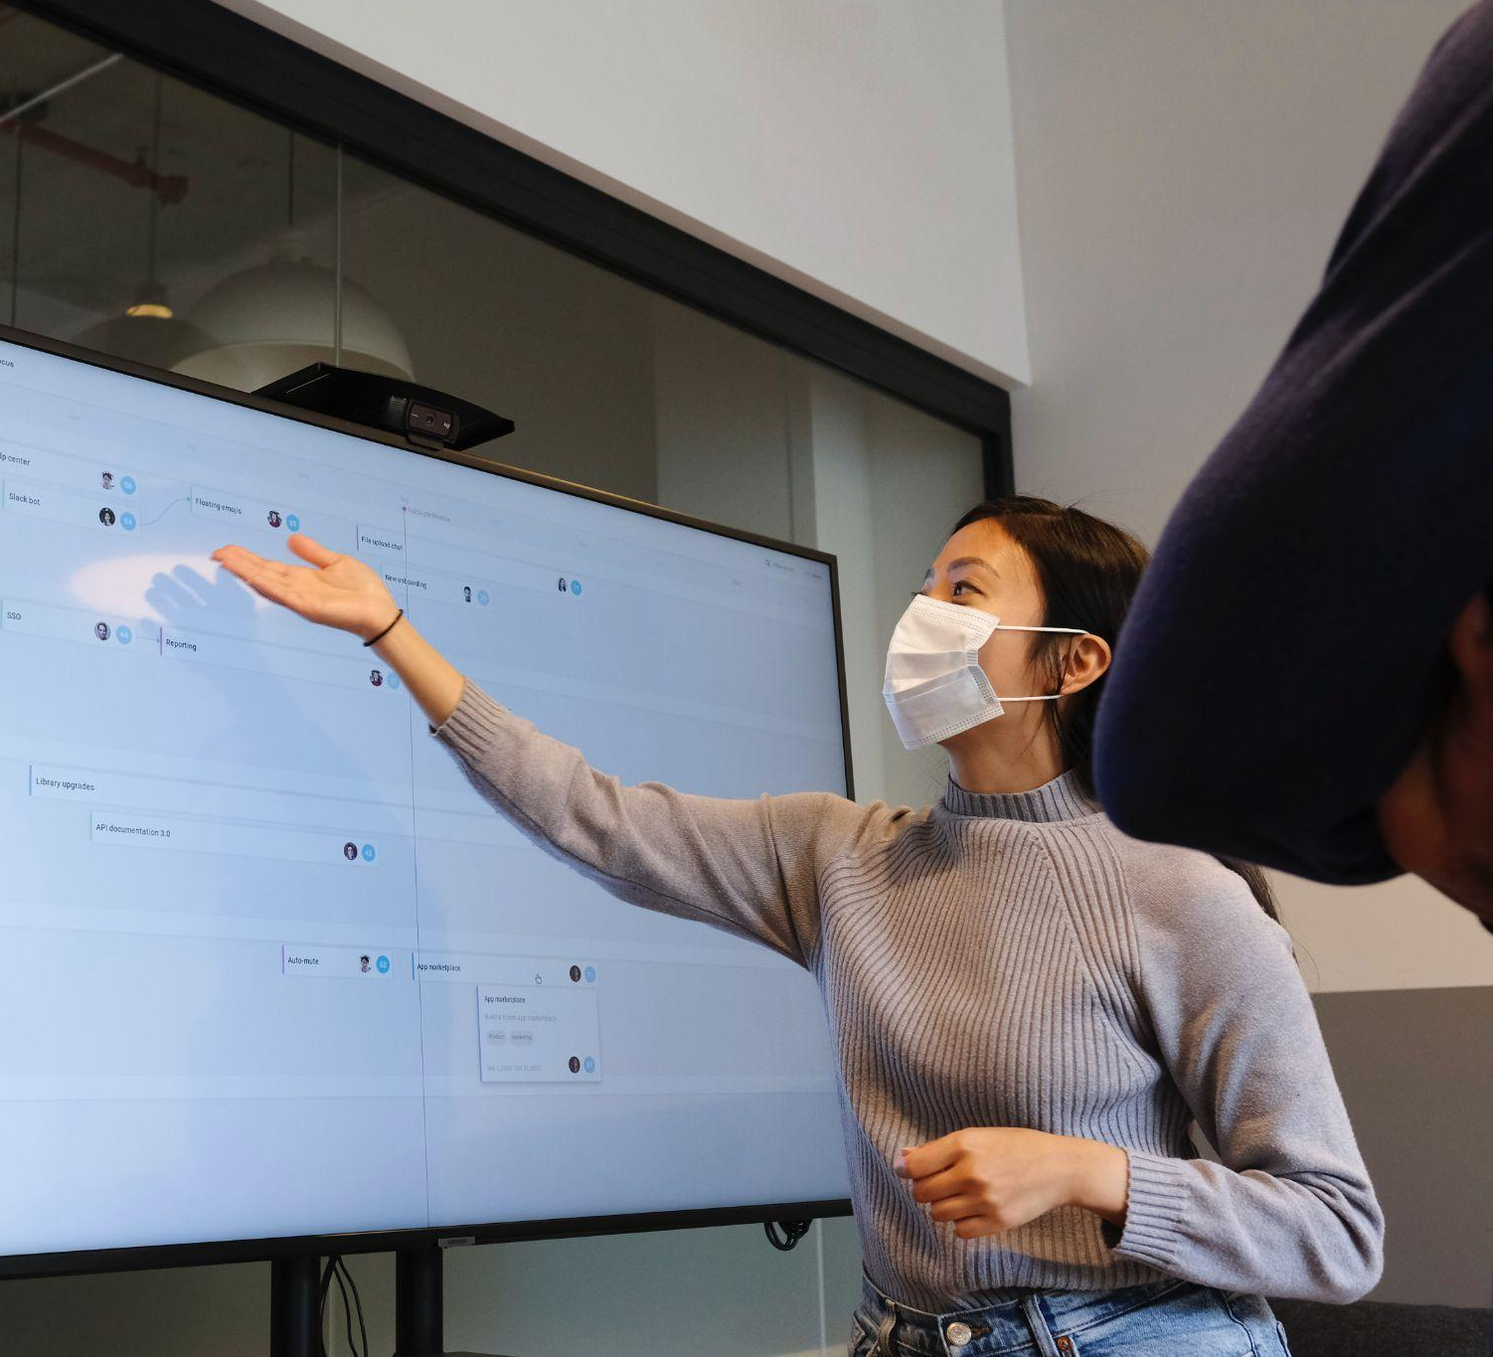
Project manager
Jadi siapa itu project manager?
Dalam arti luas, manajer proyek (PM) bertanggung jawab untuk merencanakan, mengatur, dan mengarahkan penyelesaian proyek tertentu untuk suatu organisasi sambil memastikan proyek ini tepat waktu, sesuai anggaran, dan dalam ruang lingkup.
Project manager akan menerapkan sebuah metodologi pada proyek sesuai dengan karakteristik proyek dan tujuan. Kita akan membahas metodologi - metodologi manajemen proyek pada sesi berikutnya.
Notes:
Photo by airfocus on Unsplash

Slide 17
Project manager
Selain memahami metodologi, ada karakteristik lain yang perlu diingat untuk manajemen proyek yang sukses. Mengingat bahwa setiap proyek terlibat dengan tim proyek serta pemangku kepentingan, Manajer Proyek yang baik tidak hanya harus memiliki keterampilan manajemen waktu yang sangat baik tetapi juga keterampilan orang yang baik seperti:
1) Excellent communication skills
2) The ability to be a team player
3) Excellent interpersonal skills
4) The ability to negotiate
Notes:
Photo by airfocus on Unsplash

Slide 18

Project manager
Dua faktor kunci
Project manager yang berpengalaman percaya bahwa ada dua faktor kunci dalam menentukan keberhasilan suatu proyek:
1. Rekrutmen dan pemilihan anggota proyek yang memenuhi syarat untuk posisi proyek yang relevan sangat penting. Perekrutan anggota tim proyek harus ditangani dengan disiplin dan ketelitian yang sama seperti perekrutan karyawan baru untuk mengisi posisi yang sedang berlangsung dalam bisnis.
Notes:
Photo by Jaye Haych on Unsplash

Slide 19
Project manager
2. Metodologi yang terdokumentasi dengan baik yang dibuat sederhana dan mudah beradaptasi dengan berbagai ukuran proyek merupakan landasan penting untuk memastikan keberhasilan proyek.
Metodologi yang terdokumentasi ini perlu dikomunikasikan kepada anggota tim proyek sebagai bagian dari tahap inisiasi. Ini akan memastikan hal-hal setiap orang memiliki pemahaman yang jelas tentang bagaimana kemajuan dan apa yang diharapkan pada setiap tahap dan bahwa metodologi disesuaikan dengan kebutuhan spesifik dari proyek yang sedang dilakukan.
Notes:
Photo by Dragonfly Ave on Unsplash

Slide 20
Mengapa tim UI/UX membutuhkan
project manager?

Slide 21
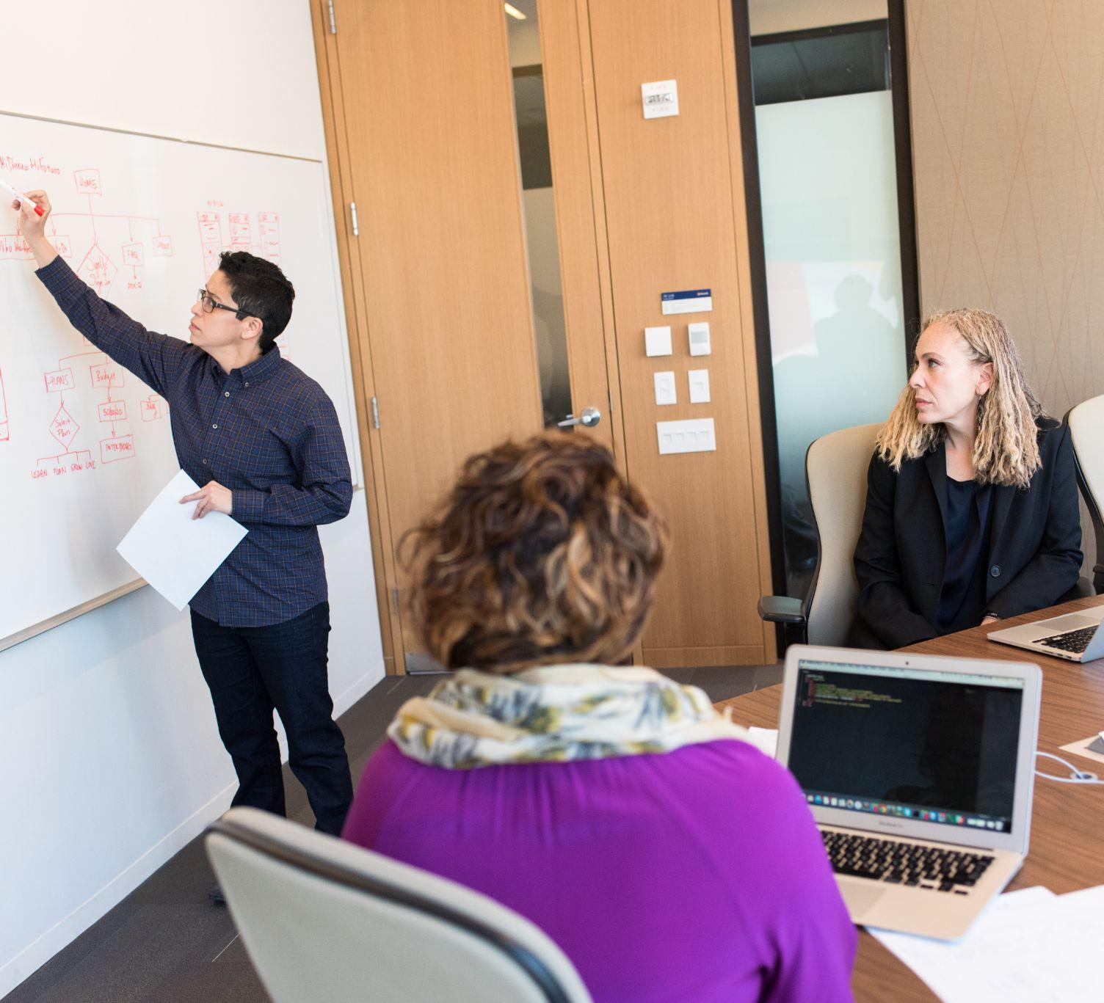
Mengapa tim UI/UX membutuhkan project manager?
Mengapa tim UI/UX membutuhkan project manager?
Proyek UX sangat kompleks dan sering kali melibatkan banyak kontributor dan pemangku kepentingan yang berbeda. Manajer proyek memastikan proyek disampaikan tepat waktu dan tujuan diselesaikan dengan cara yang efektif dan terjangkau.
Manajer proyek yang baik memfasilitasi komunikasi antara tim proyek dan klien untuk menetapkan tujuan dan ekspektasi. Dengan begitu, peneliti, perancang, dan ahli strategi UX dapat fokus pada masalah yang tepat pada waktu yang tepat, tanpa kehilangan gambaran yang lebih besar.
Notes:
Photo by Christina @ wocintechchat.com on Unsplash

Slide 22

Mengapa tim UI/UX membutuhkan project manager?
Ada beberapa hal yang membuat project managers penting bagi sebuah proses desain UX, mari kita telusuri mereka.
1) Memandu proses desain dari strategi hingga development
Anda tahu saat itu ketika Anda meraih senter Anda, jentikkan tombol "on" dan merasa lega ketika Anda menyadari bahwa Anda ingat untuk memasukkan baterai? Memiliki manajer proyek (PM) di proyek Anda seperti memiliki satu set baterai yang terisi penuh di senter Anda. Senter menyoroti pintu, dinding, dan sudut untuk memandu Anda melewati ruangan, seperti PM menyoroti peluang dan tantangan untuk memandu Anda melalui sebuah proyek.
Notes:
Photo by Christina @ wocintechchat.com on Unsplash

Slide 23
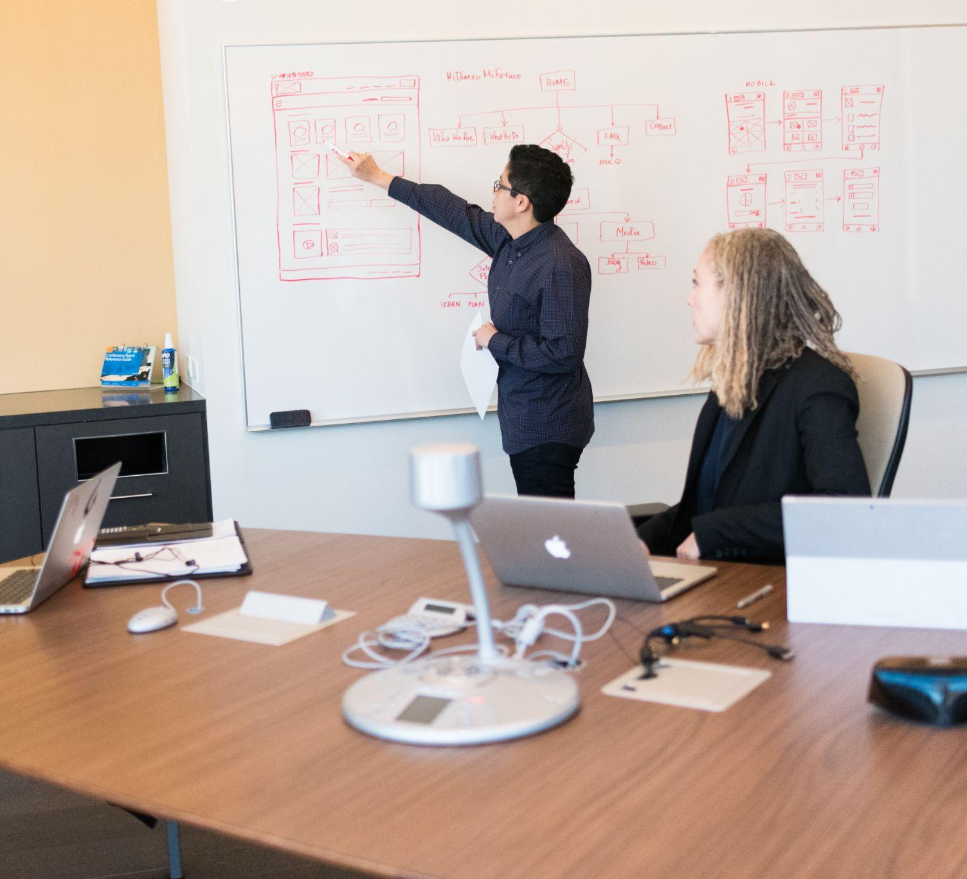
Mengapa tim UI/UX membutuhkan project manager?
2) Mengantisipasi hambatan
Manajer proyek membuat Anda dan anggota tim Anda tetap teratur selama proses proyek dengan menandai potensi risiko dan menghilangkan hambatan. Dengan itu, tim Anda dapat fokus pada apa yang mereka lakukan yang terbaik.
Mengidentifikasi masalah sebelum terjadi atau mendahului "berita buruk" membuat tim memiliki waktu untuk melakukan penyesuaian agar tidak terjebak di kemudian hari dalam proyek. Pemecahan masalah tingkat tinggi ini akan memungkinkan tim Anda mengerjakan proyek dengan efisien dan percaya diri.
Notes:
Photo by Dragonfly Ave on Unsplash

Slide 24
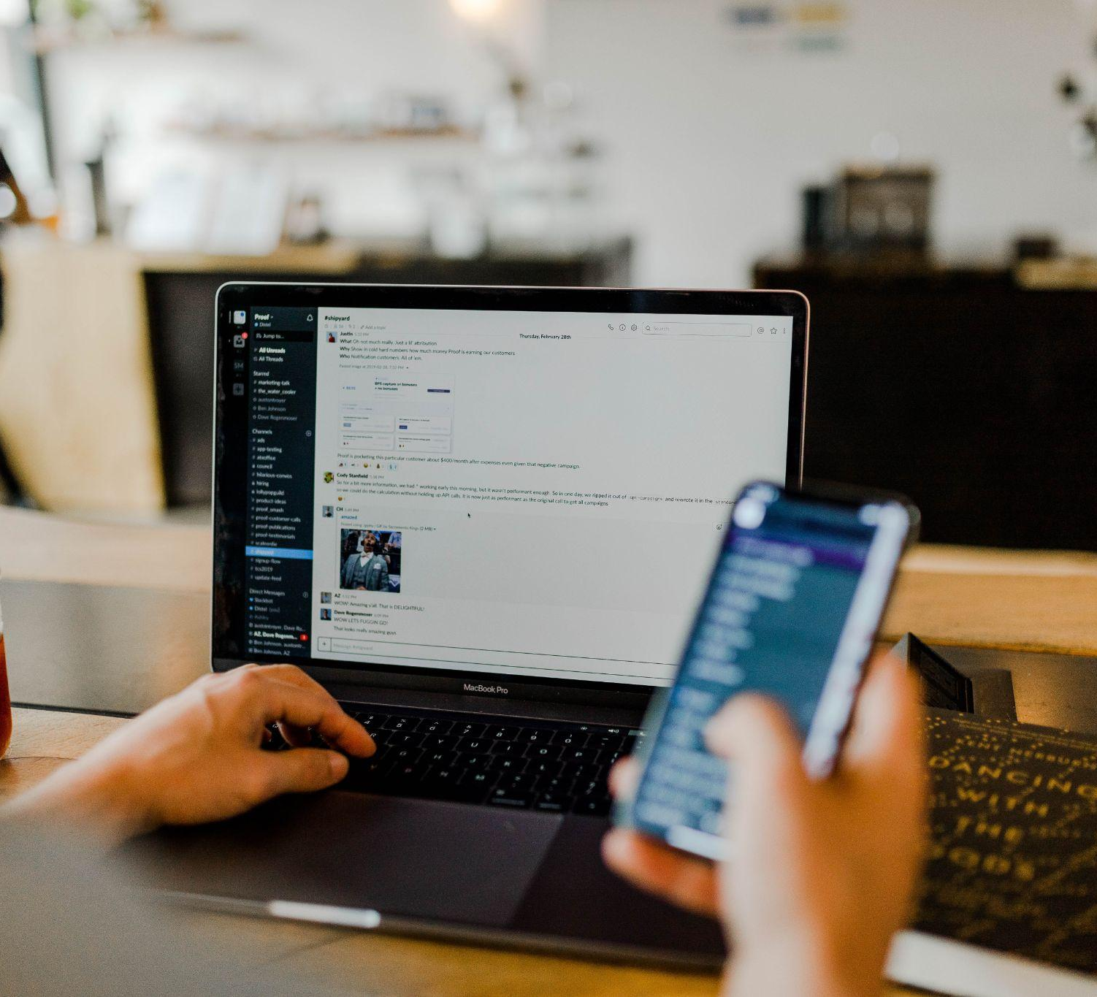
Mengapa tim UI/UX membutuhkan project manager?
3) Menjaga alur komunikasi agar tetap terbuka
Manajer proyek menangani logistik dan komunikasi untuk menjaga agar tim pengiriman lainnya tetap fokus pada melakukan yang terbaik yang mereka lakukan, apakah itu strategi, penggambaran, desain, penelitian, ekspresi merek, teknik, atau semua hal di atas.
Meskipun penting untuk memiliki tim yang kolaboratif dan suportif, membentuk tim di mana setiap anggota dapat fokus pada kekuatan mereka adalah bagian dari saus rahasia yang memungkinkan tim proyek untuk memberikan pekerjaan yang konsisten dan berkualitas tinggi..
Notes:
Photo by Austin Distel on Unsplash

Slide 25
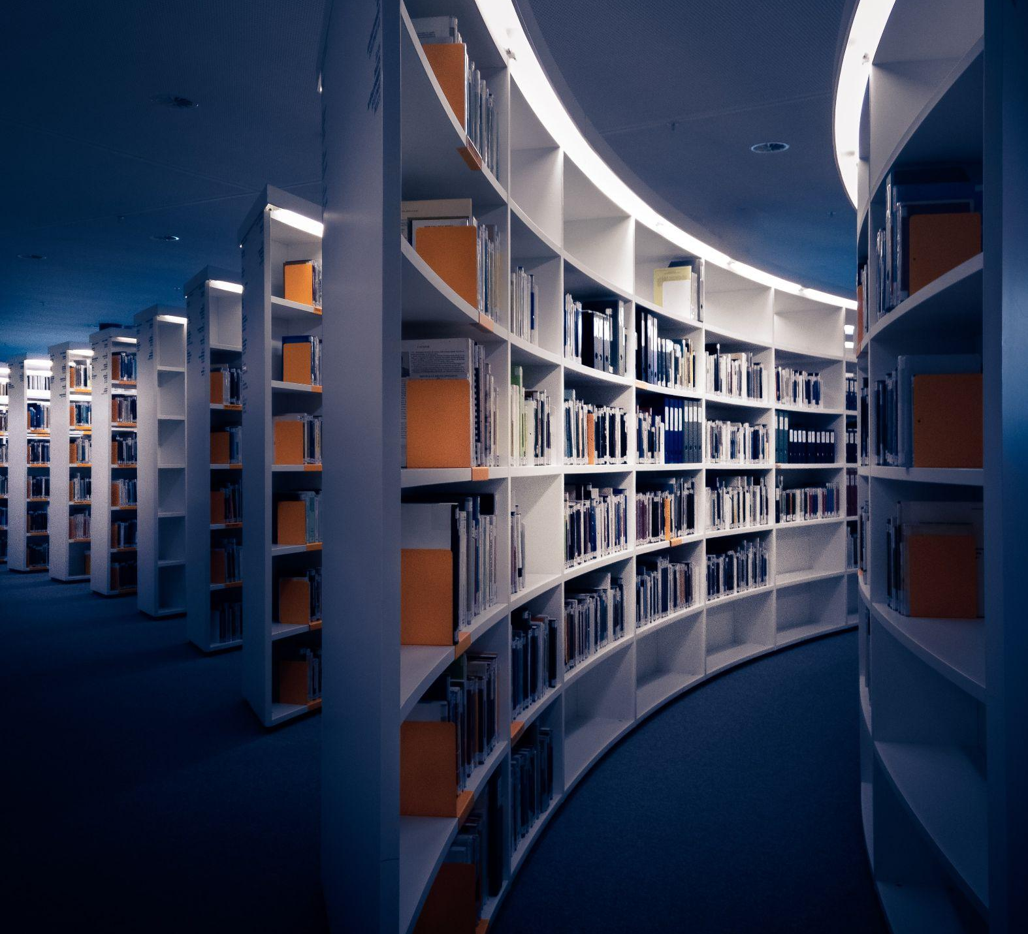
Mengapa tim UI/UX membutuhkan project manager?
4) Memiliki pengetahuan tentang berbagai klien dan proyek
Manajer proyek UX sering kali memiliki kedalaman dan keluasan pengetahuan yang berbeda dari kontributor lain di organisasi.
Bergantung pada perusahaan, banyak PM bekerja dengan berbagai klien dan berbagai proyek dan alat kolaborasi. Ini memberi mereka keakraban dengan tren industri dan pemahaman mendalam tentang praktik terbaik perusahaan.
Notes:
Photo by Martin Adams on Unsplash

Slide 26
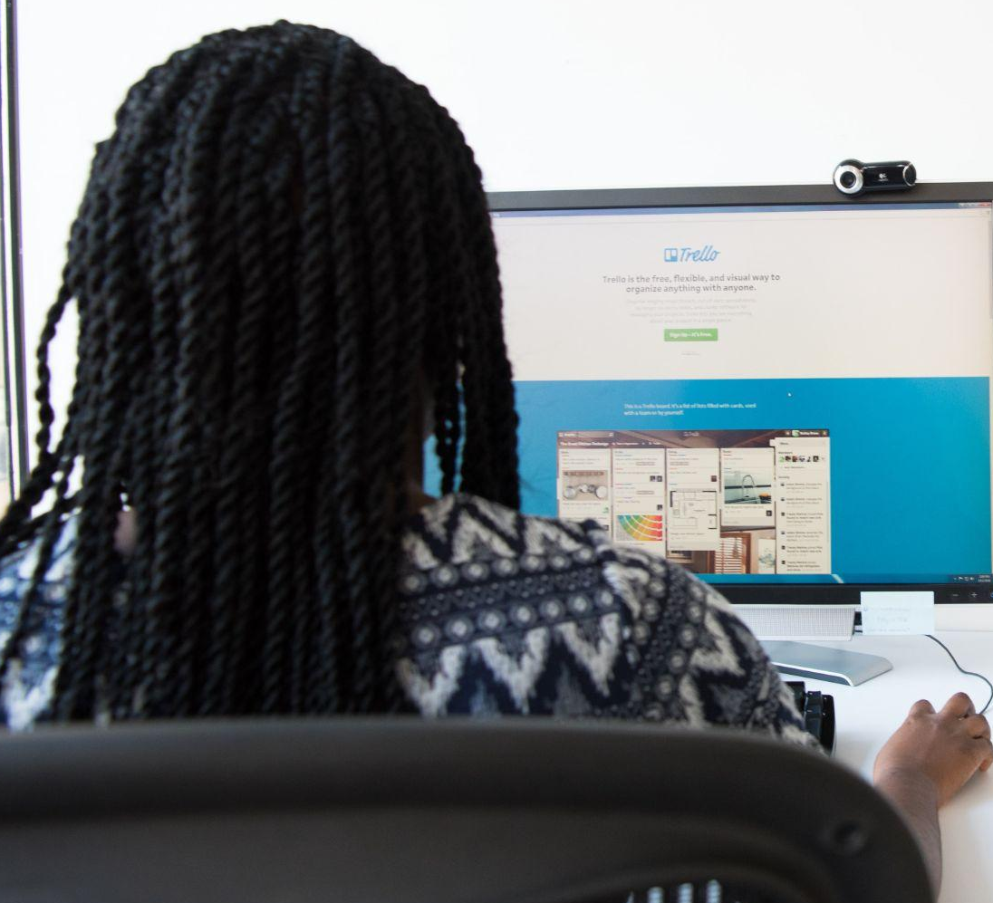
Mengapa tim UI/UX membutuhkan project manager?
5) Dapat mengadopsi alat kolaborasi
Manajer proyek terampil dalam menyiapkan dan memelihara alat untuk kolaborasi antara tim UX dan klien. Jika diperlukan, sebagian besar PM menyambut baik pembelajaran baru, alat asing yang telah diadopsi klien. Untuk tim internal Anda, ini meringankan beban karena harus menjadi ahli dalam alat baru ini. Untuk klien, dapat berkomunikasi dalam sistem perpesanan mereka sendiri, aplikasi konferensi video, atau alat organisasi membuat semua orang tetap waspada, yang menghemat waktu dan bandwidth mental untuk hal-hal penting — pekerjaan!
Notes:
Photo by Christina @ wocintechchat.com on Unsplash

Slide 27

Mengapa tim UI/UX membutuhkan project manager?
6) Memikirkan sisi bisnis dan memperjuangkan budaya yang baik
Manajer proyek adalah pemikir bisnis tetap di perusahaan. Mereka memikirkan gambaran besar dari hasil akhir serta logistik sehari-hari.
Selain itu, manajer proyek memperkuat budaya perusahaan dan moral tim. Dengan menjaga denyut nadi di tim internal dan klien, PM dapat mengidentifikasi titik nyeri dan mengukur apakah klien terlibat dan bahagia.
Notes:
Photo by Christina @ wocintechchat.com on Unsplash

Slide 28

Mengapa tim UI/UX membutuhkan project manager?
Tim UX berkembang dengan manajer proyek yang baik
Tim UX mengatasi berbagai tantangan. Desainer, peneliti, dan ahli strategi dapat melakukan pekerjaan terbaik mereka dengan dukungan manajer proyek.
PM menawarkan panduan, struktur, dan banyak pengalaman untuk setiap proyek yang mereka dukung. Sebelum Anda memulai proyek berikutnya, ingatlah untuk menambahkan manajer proyek ke tim Anda dan letakkan baterai itu di senter Anda!
Notes:
Photo by Christina @ wocintechchat.com on Unsplash

Slide 29
Mari kita review alat - alat untuk kolaborasi proyek

Slide 30

Peralatan kolaborasi proyek
Manajemen proyek kolaboratif
Manajemen proyek kolaboratif adalah metode yang digunakan untuk merencanakan, mengoordinasikan, mengontrol, dan memantau proyek yang terdistribusi dan kompleks.
Hal ini memungkinkan tim proyek untuk berkolaborasi lintas departemen, perusahaan, dan batas-batas nasional dan untuk menguasai kompleksitas proyek yang berkembang.
Notes:
Photo by Jason Goodman on Unsplash

Slide 31
Peralatan kolaborasi proyek
Manajemen proyek kolaboratif
Jenis - jenis peralatan (tools) untuk manajemen proyek kolaboratif:
1) Communication tools
2) Collaboration and Tracking tools
3) Document sharing tools
Notes:
Photo by Jason Goodman on Unsplash

Slide 32
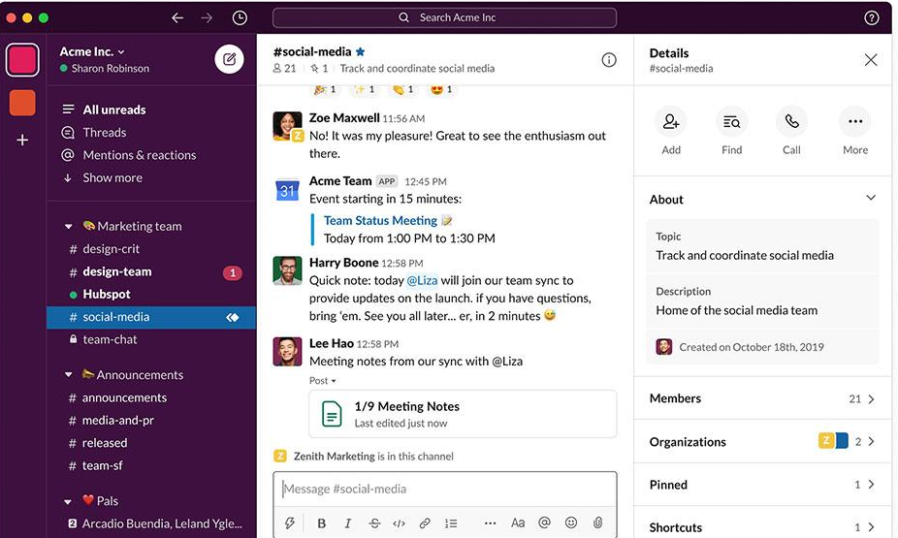
Peralatan kolaborasi proyek
Communication tool #1: Slack
Slack adalah alat kolaborasi yang menawarkan komunikasi waktu nyata, berbagi file, pengarsipan, dan fungsi pencarian antar anggota tim.
Anda dapat membuat beberapa saluran untuk berbagai kategori atau departemen seperti desain UX, pengembangan web, manajemen proyek, dll.
Notes:
Image from https://www.mockplus.com/blog/post/project-collaboration-software

Slide 33
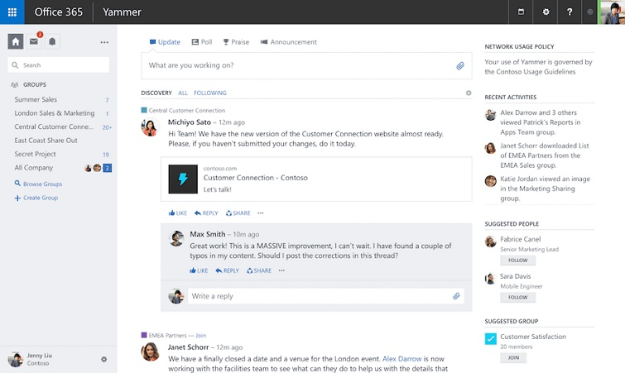
Peralatan kolaborasi proyek
Communication tool #2: Yammer
Yammer menyatukan tim kecil, menengah, dan besar serta membantu perusahaan meningkatkan kolaborasi. Yang membuat Yammer unik adalah fokus yang kuat pada privasi—hanya orang dari domain yang sama yang dapat mengakses ruang.
Yammer membantu Anda membentuk komunitas tempat orang dapat berinteraksi satu sama lain berdasarkan minat mereka dan berbagi ide serta pendapat.
Notes:
Image from https://www.mockplus.com/blog/post/project-collaboration-software

Slide 34
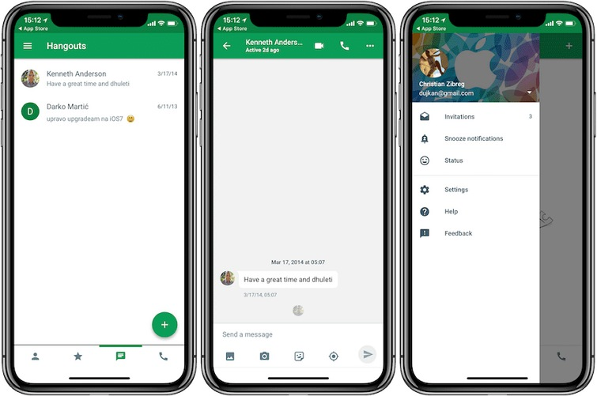
Peralatan kolaborasi proyek
Communication tool #3: Google Hangouts
Google Hangouts adalah aplikasi perpesanan instan gratis yang memungkinkan Anda mengobrol dan berbicara dengan kolega Anda kapan saja, di mana saja.
Keuntungan utama dari Hangouts adalah kesederhanaannya. Ini dapat diakses oleh pengguna dengan berbagai keterampilan teknologi
Notes:
Image from https://www.mockplus.com/blog/post/project-collaboration-software

Slide 35
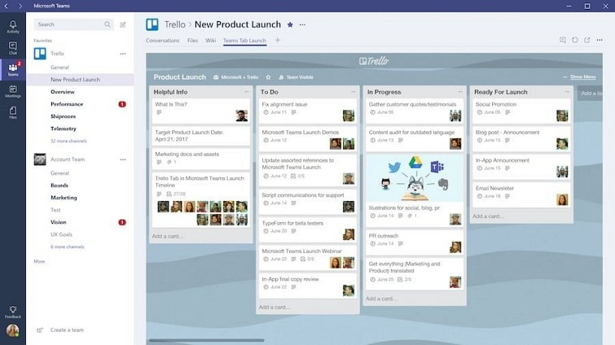
Peralatan kolaborasi proyek
Collaboration and tracking tool #1: Trello
Trello saat ini adalah salah satu aplikasi manajemen kolaborasi paling populer. Ini memungkinkan anggota tim untuk membuat dan mendistribusikan proyek, serta mengkategorikan item melalui platform dengan cara yang sangat sederhana. Ini juga memungkinkan Anda untuk melacak kemajuan proyek kapan saja.
Notes:
Image from https://www.mockplus.com/blog/post/project-collaboration-software

Slide 36
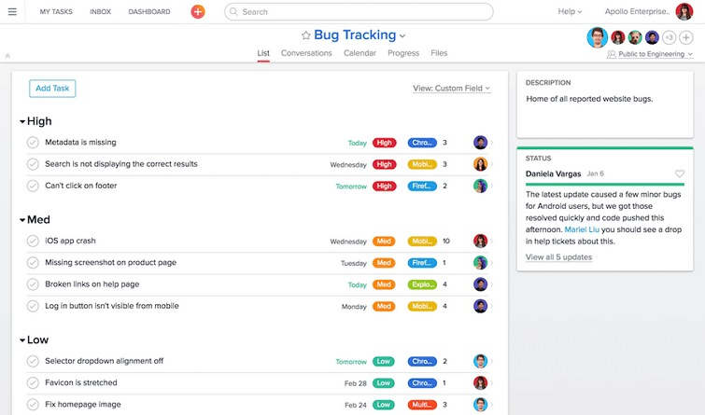
Peralatan kolaborasi proyek
Collaboration and tracking tool #2: Asana
Asana adalah salah satu alat manajemen kolaborasi proyek terkemuka saat ini. Ini adalah platform all-in-one termasuk email, dokumen kantor, dan komunikasi.
Anda dapat mengatur semua proyek Anda dalam daftar atau papan. Anda dapat membuat tugas secara langsung dan mengundang anggota tim untuk bergabung dengan proyek. Anda dapat mengatur tenggat waktu agar tugas individu berjalan sesuai rencana.
Notes:
Image from https://www.mockplus.com/blog/post/project-collaboration-software

Slide 37
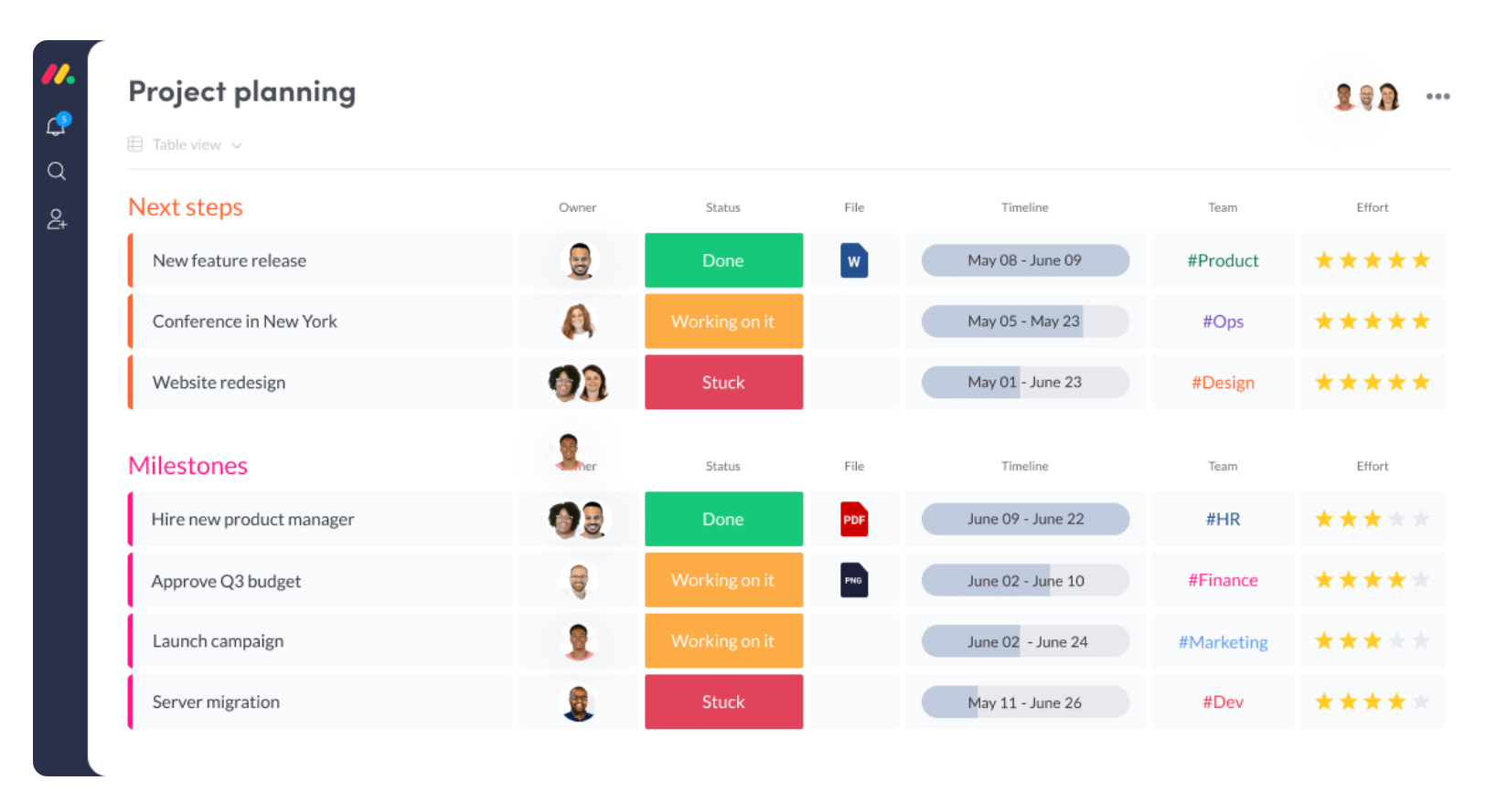
Peralatan kolaborasi proyek
Collaboration and tracking tool #3: monday.com
monday.com adalah Sistem Operasi Kerja (Work OS) yang mendukung tim untuk menjalankan proyek dan alur kerja dengan mandiri.
Ini adalah OS Kerja yang sederhana dan intuitif, memudahkan tim untuk membentuk alur kerja, menyesuaikan dengan perubahan kebutuhan, menciptakan transparansi, terhubung secara kolaboratif.
Notes:
Image from https://thedigitalprojectmanager.com/tools/what-is-monday-overview/

Slide 38
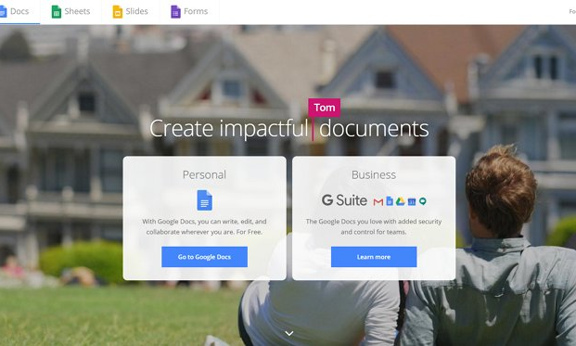
Peralatan kolaborasi proyek
Document sharing tool #1: Trello
Google Documents adalah alat kantor kolaboratif online yang memungkinkan Anda membuat, mengedit, dan berkolaborasi pada dokumen kapan saja, di mana saja - dan gratis.
Notes:
Image from https://www.mockplus.com/blog/post/project-collaboration-software

Slide 39
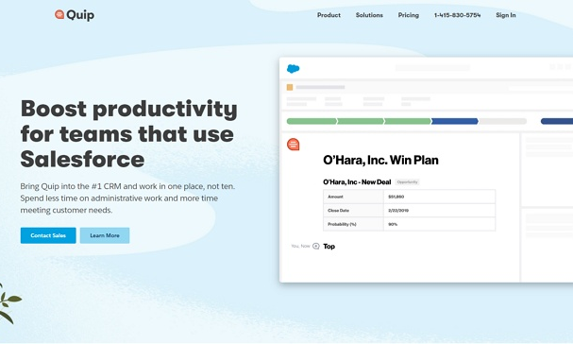
Peralatan kolaborasi proyek
Document sharing tool #2: Quip
Quip juga merupakan alat pemrosesan dokumen untuk kolaborasi tim, memungkinkan banyak orang mengedit dokumen secara bersamaan. Tidak seperti produk lain, Quip mendukung pesan instan, Anda bisa langsung berkomunikasi dengan anggota tim lainnya. Quip memungkinkan pengguna menyelesaikan pekerjaannya lebih cepat dengan mengurangi email dan rapat.
Notes:
Image from https://www.mockplus.com/blog/post/project-collaboration-software

Slide 40
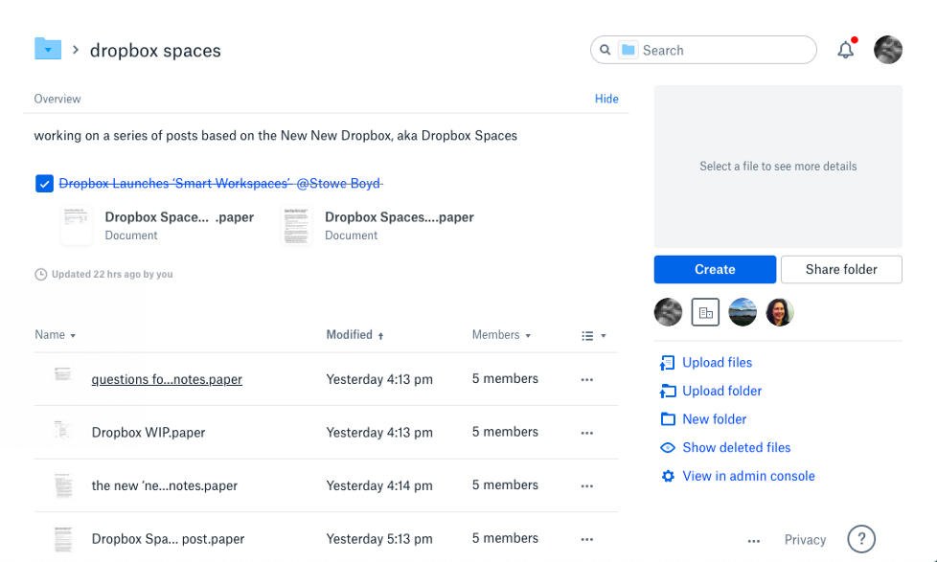
Peralatan kolaborasi proyek
Document sharing tool #3: Dropbox Paper
Dropbox Paper adalah platform kolaborasi dokumen yang sempurna untuk tim desain yang membantu mereka membuat, mengedit, bertukar pikiran, dan meninjau desain, mengelola tugas, dan bahkan menjalankan rapat online dengan media yang kaya (termasuk teks, gambar, dan video, dll.).
Notes:
Image from https://medium.com/gigaom/dropbox-spaces-and-dropbox-paper-not-totally-integrated-yet-a37d3c0f5d90

Slide 41
Saatnya Quiz

Slide 42
Quiz
1. Produk adalah …
sesuatu yang memiliki awal dan akhir, rencana anggaran, waktu dan sumber daya dan melibatkan tim yang dibangun dengan tujuan.
langkah-langkah yang terlibat dalam membuat produk sebelum benar-benar tersedia ke pasar.
barang, layanan, platform, aplikasi, sistem, dll., yang dibuat, umumnya untuk dijual,

Slide 43
Quiz
1. Produk adalah …
sesuatu yang memiliki awal dan akhir, rencana anggaran, waktu dan sumber daya dan melibatkan tim yang dibangun dengan tujuan.
langkah-langkah yang terlibat dalam membuat produk sebelum benar-benar tersedia ke pasar.
barang, layanan, platform, aplikasi, sistem, dll., yang dibuat, umumnya untuk dijual,
Produk adalah barang, layanan, platform, aplikasi, sistem, dll., yang dibuat, umumnya untuk dijual, untuk memenuhi kebutuhan pelanggan dan bisnis.

Slide 44
Quiz
2. Berikut adalah beberapa bidang utama dalam manajemen proyek, kecuali…
Communication
Scope
Design
Integration

Slide 45
Quiz
2. Berikut adalah beberapa bidang utama dalam manajemen proyek, kecuali…
Communication
Scope
Design
Integration
Tentu-nya desain bukan salah satu bidang yang perlu seorang project manager kuasai. Para project manager mungkin dapat belajar sedikit tentang proses desain UI/UX tetapi tidak dapat mengerjakan pekerjaan desain tersebut.

Slide 46
Quiz
3. Berikut adalah beberapa bidang utama dalam manajemen proyek, kecuali…
Risk
Human Resource
Tech Stack
Cost

Slide 47
Quiz
3. Berikut adalah beberapa bidang utama dalam manajemen proyek, kecuali…
Risk
Human Resource
Tech Stack
Cost
Tentu-nya tech stack bukan salah satu bidang yang perlu seorang project manager kuasai, melainkan bidang yang dikuasai oleh ranah developer / engineer.

Slide 48
Quiz
4. Mengapa tim UI/UX membutuhkan project manager?
Memberikan solusi pada hambatan
Memandu proses desain dari strategi hingga development
Menentukan proses desain
Menentukan alat kolaborasi, desain dan development

Slide 49
Quiz
4. Mengapa tim UI/UX membutuhkan project manager?
Memberikan solusi pada hambatan
Memandu proses desain dari strategi hingga development
Menentukan proses desain
Menentukan alat kolaborasi, desain dan development
Seorang project manager 1. Dapat mengantisipasi hambatan, tetapi solusi adalah sesuatu yang dirembukkan dengan tim. 2. Tidak menentukan proses desain, hai ini harus didiskusikan dengan tim desain. 3. Tidak menentukan alat desain dan development (semua tergantung dengan tim, klien dan kebiasaan di perusahaan).

Slide 50
Quiz
5. Masukkan peralatan di bawah pada bidang yang tepat
Slack
Trello
Yammer
Google Hangouts
monday.com
Asana

Slide 51
Quiz
5. Masukkan peralatan di bawah pada bidang yang tepat
Slack
Trello
Yammer
Google Hangouts
monday.com
Asana
Communication Tools: Slack, Yammer, Google Hangouts
Collaboration & Tracking Tools: Trello, Asana, monday.com

Slide 52
Quiz
6. Masukkan peralatan di bawah pada bidang yang tepat
Slack
Quip
Yammer
Google Hangouts
Dropbox Paper

Slide 53
Quiz
6. Masukkan peralatan di bawah pada bidang yang tepat
Slack
Quip
Yammer
Google Hangouts
Dropbox Paper
Collaboration & Tracking Tools: Slack, Yammer, Google Hangouts
Document Sharing Tools: Quip, Dropbox Paper

Slide 54
Referensi dan bacaan lebih lanjut
Referensi dan bacaan lebih lanjut
1) Difference between Project and Product by Geeks for
Geeks 2) What’s the Difference between a Project and a
Product? By Accenture
3) Project Management For Beginners: How To Manage A
Project From Start To Finish by toggl 4) Project Management Basics: Everything You Need to
Know by theblueprint
5) Why Your UX Team Needs a Project Manager by Blink

Slide 55

TERIMA
KASIH

